Slide 1

ANALITIKAI KÉMIA I. ANALITIKAI KÉMIA KÖRNYEZETMÉRNÖKÖKNEK
5. REDOXI TITRÁLÁSOK

Slide 2
5.1. Főbb jellemzők
Reagensként alkalmazható redoxi rendszerek:
Olyan anyagok, melyeknek vizes oldatban legalább két különböző oxidációfokú formája létezik :
Pl.:MnO₄⁻/Mn²⁺, Cr₂O₇²⁻/Cr³⁺, Ce⁴⁺/Ce³⁺, I₂/2I⁻, BrO₃⁻/Br⁻
A titrálási reakcióban két redoxi rendszer reagál egymással:
az egyik (oxidáló) rendszer oxidált formája oxidálja a másik (redukáló) rendszer redukált formáját:
ox₁ + red₂ = red₁ + ox₂
Pl: MnO₄⁻ + 5 Fe²⁺+ 8H⁺ = Mn²⁺ + Fe³⁺+ 4H₂O oxidáló rendszer: MnO₄⁻ +5 e⁻ +8H⁺ = Mn²⁺ + 4H₂O
redukáló rendszer: Fe²⁺ - e⁻ = Fe³⁺
(Itt a mintában lévő vas(II) ion az analát, míg a vízben oldott kálium-permanganát a reagens (mérőoldat)).
Oxidimetria : ha a mérőoldatban lévő reagens oxidálószer.
Reduktometria: ha a mérőoldatban lévő reagens redukálószer.

Slide 3
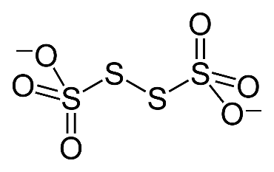
5.1.1. Alapfogalmak
oxidációfok: megadja, hogy a kérdéses atom hány elektront adott le (oxidáció), vagy vett fel (redukció).
Bizonyos elemek oxidációfoka mindig ugyanaz:
alkáli fémek: +1
alkáli földfémek: +2
hidrogén: +1 (hidridekben -1)
oxigén: -2 (peroxidokban -1)
elemi állapot, ill. az azonos atomok összekapcsolódása: 0
oxidációszám: egy molekulán belüli azonos atomok átlagos oxidációfoka
Példák: H₂SO₄: 2·1+4·(-2)+ S = 0 → S = 6 SO₄²⁻: 4·(-2)+ S = -2 → S = 6 CH₃COOH: 4·1+2·(-2)+ 2·C = 0 → C_{átl.}= 0/2=0 mert H₃C-COOH C₁ = -3, C₂ = +3, C_{átl.} = 0/2=0 S₄O₆²⁻ 6·(-2)+4·S = -2 → S_{átl.} = 10/4=2,5
mert _{S1=S4= 5, S2=S3=0} → S_{átl.}= 10/4=2,5

Slide 4
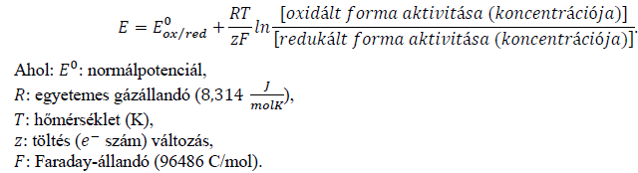
5.1.2. A redoxi rendszerek jellemzése
Redoxi potenciál: kifejezi egy redoxi rendszer oxidáló, ill. redukáló képességét.(minél erősebben oxidáló egy rendszer, annál pozitívabb érték a redoxpotenciálja, pl. E⁰_{MnO4-/Mn2+}= 1,52 V)
Felírása: a félcella reakció alapján: ox₁ + z·e- = red ₁
Nernst-Peters-egyenlet:
- egy állandó tag: (standard, vagy normál potenciál)
egy a koncentrációktól (aktivitásoktól) függő tag: amellyel befolyásolhatjuk a rendszer oxidáló, vagy redukáló képességét.

Slide 5
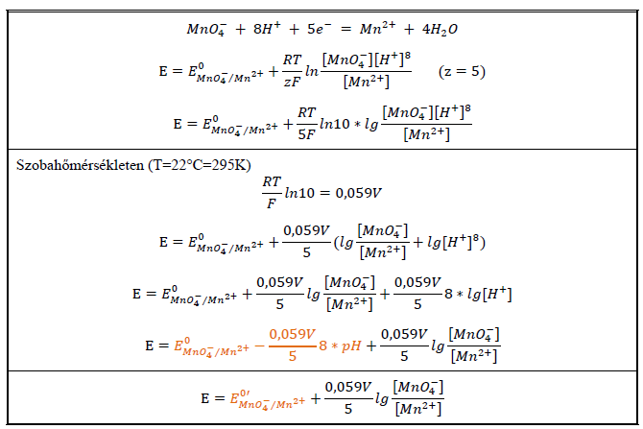
5.1.3. A redoxpotenciál felírása

Slide 6
5.1.4. A redoxpotenciál mérése
Analitikai galváncella:
Referencia (viszonyítási) elektród: potenciálja a mérés során állandó és nem függ a mérendő komponens (analát) koncentrációjától.
Indikátor(mérő) elektród: potenciálja a mérendő analát (ion, molekula, redoxi rendszer két komponense) koncentrációjának függvénye.
Feszültségmérő: nagy bemeneti ellenállású, így nagyon kicsi (~0) áram folyik át rajta →mérés közben az analát koncentrációja gyak. nem változik!
A cellafeszültség (elektromotoros erő):
EME (V)= E_{ind}-E_{ref} +E_{diff}
Redoxi titrálásoknál:
Referencia elektród:
normál hidrogén elektród
(a gyakorlatban: Ag/AgCl, vagy Hg/Hg₂Cl₂ (kalomel)
Indikátorelektród:
elektromosan vezető, inert anyag (Pt, Au, Pd, C)

Slide 7
5.1.5. A redoxi titrálások jellemzése (titrálási görbe)
y tengely: redoxpotenciál (vagy elektromotoros erő): E = f (lg konc.) → lásd Nernst-egyenlet
x tengely: titráltsági fok (vagy mérőoldat fogyás)

Slide 8
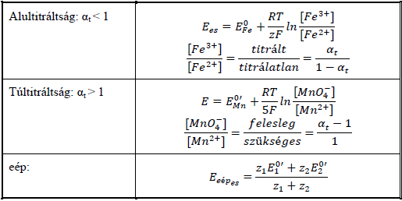
5.1.6. A titrálási görbék értelmezése
A redoxpotenciál a titrálás során folyamatosan változik: oxidimetriás titrálásnál nő, reduktometriás titrálásnál csökken. Példa: vas(II) ionok meghatározása permanganometriás titrálással
5 Fe²⁺ + MnO₄⁻ + 8 H⁺↔ 5 Fe³⁺+ Mn²⁺ +4 H₂O Az oldatban miután beáll az egyensúly mindig az egyensúlyi elektródpotenciál (E_{es}) mérhető, vagyis a két redoxi rendszer elektródpotenciálja kiegyenlítődik! Az elektródpotenciál számítása a titrálás során:

Slide 9
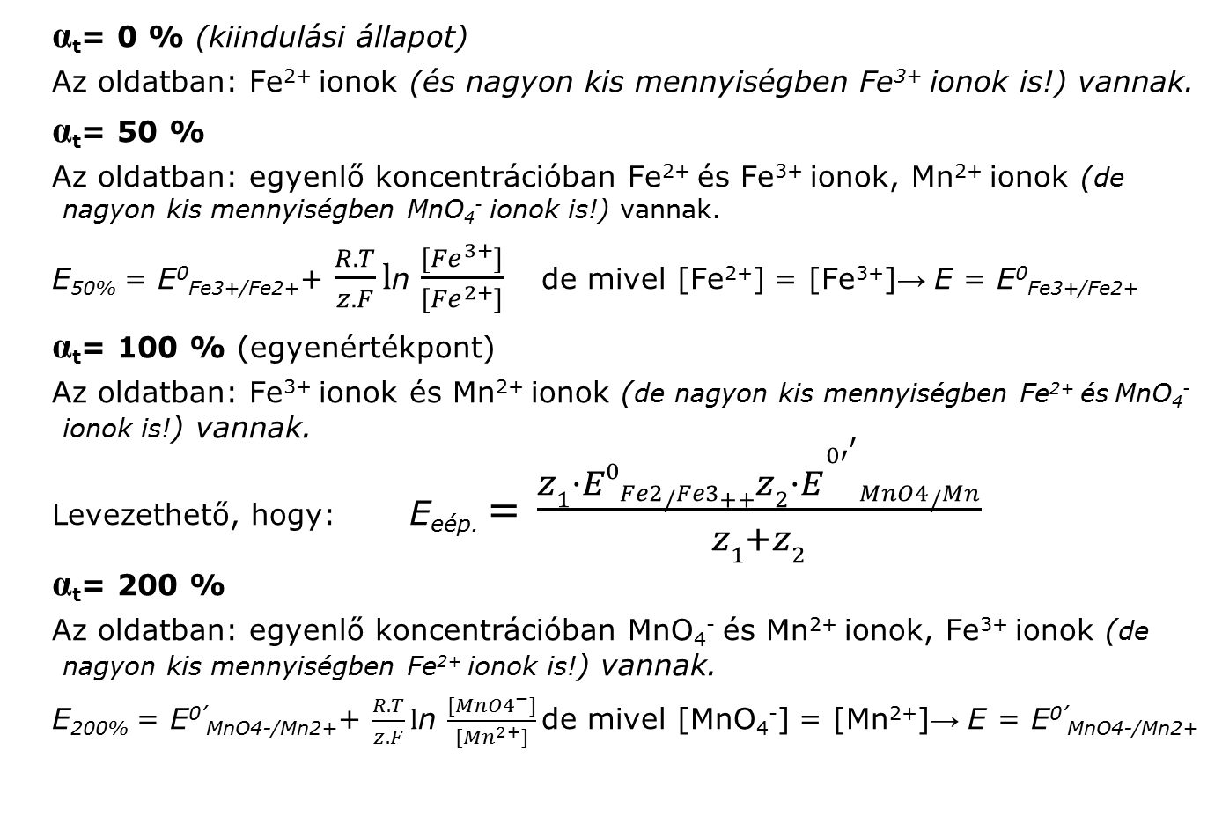
5.1.7. A redoxi titrálási görbék jellemző pontjai
α_{t}= 0 % (kiindulási állapot)
Az oldatban: Fe²⁺ ionok (és nagyon kis mennyiségben Fe³⁺ ionok is!) vannak.
α_{t}= 50 %
Az oldatban: egyenlő koncentrációban Fe²⁺ és Fe³⁺ ionok, Mn²⁺ ionok (de nagyon kis mennyiségben MnO₄⁻ ionok is!) vannak.
E_{50%} = E⁰_{Fe3+/Fe2+}+ $\frac{R.T}{z.F}l$n $\frac{[{Fe}^{3+}]}{[{Fe}^{2+}]}$ de mivel [Fe²⁺] = [Fe³⁺]→ E = E⁰_{Fe3+/Fe2+}
α_{t}= 100 % (egyenértékpont)
Az oldatban: Fe³⁺ ionok és Mn²⁺ ionok (de nagyon kis mennyiségben Fe²⁺ és MnO₄⁻ ionok is!) vannak.
Levezethető, hogy: E_{eép.} = $\frac{z1·E0Fe2/Fe3++z2·E{0′}^{′}MnO4/Mn}{z1+z2}$
α_{t}= 200 %
Az oldatban: egyenlő koncentrációban MnO₄⁻ és Mn²⁺ ionok, Fe³⁺ ionok (de nagyon kis mennyiségben Fe²⁺ ionok is!) vannak.
E_{200%} = E^{0’}_{MnO4-/Mn2+}+ $\frac{R.T}{z.F}l$n $\frac{[{MnO4}^{−}]}{[{Mn}^{2+}]}$ de mivel [MnO₄⁻] = [Mn²⁺]→ E = E^{0’}_{MnO4-/Mn2+}

Slide 10
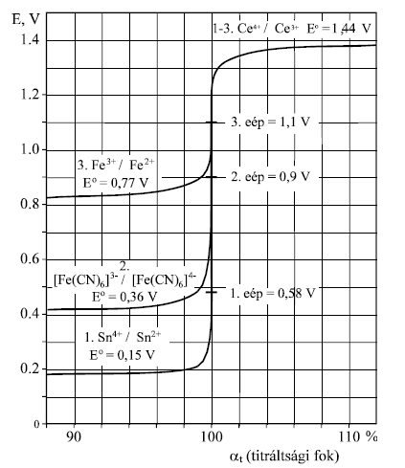
5.1.8. Redoxi titrálási görbék:
Oxidimetriás titrálási görbék (cerimetria):
Az eép. helyzete független az analát koncentrációjától.
Az eép. helyzete az egyenes szakaszon a z₁/z₂ aránytól függ.
Az egyenes szakasz hossza az E⁰₁ és E⁰₂ különbségétől függ.

Slide 11
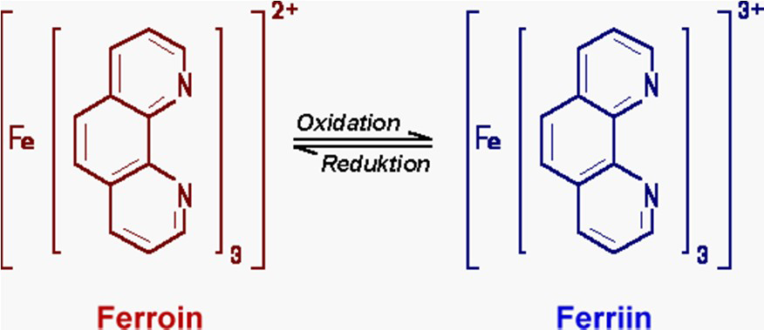
5.1.9. Redoxi titrálások indikátorai
Az indikátorok maguk is redoxi rendszert alkotnak, az oxidált és redukált forma színe más és más.. Működésük: Pl. ferroin/ferriin: (Fe-tri-orto-fenantrolin komplexek)
[Fe(o-fen)₃ ]²⁺ ↔ [Fe(o-fen)₃ ]³⁺ + e⁻
vörös kék
E_{ind} = E⁰_{ind} +
Az egyenértékpontban: [ox._{ind}] = [red._{ind}] → E_{eép.}= E⁰_{ind}

Slide 12
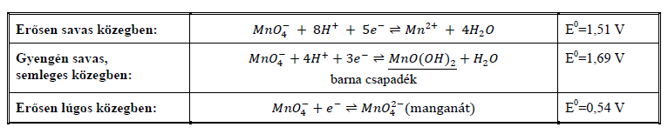
5.2. Permanganometria
A módszer: oxidimetria (a mérőoldat reagense oxidálószer) Mérőoldat: KMnO₄ (kálium-permanganát) Segédmérőoldat: oxálsav (H₂C₂O₄) Indikátor: a permanganát oldat lila színe ill. annak eltűnése A mérőoldat faktorozása: 2 MnO₄⁻ + 5 C₂O₄²⁻ +16 H⁺= 2 Mn²⁺ +10 CO₂+8 H₂O A KMnO₄ a közeg pH-jától függően másképpen reagál. Leggyakrabban erősen savas közegben használjuk, mivel itt oxidál a legerősebben.

Slide 13
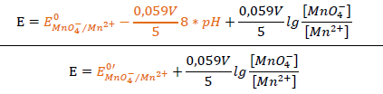
5.2. Permanganometria
A redoxpotenciál számítása erősen savas közegben:
Ahol E^{0’} a formálpotenciál (pH-tól függő!). Ha pH=0→ E^{0’ =} E⁰
5.2.1. A permanganometriás titrálások kivitelezése:
a. Közvetlen meghatározások: ha az analát erősen savas közegben gyors reakcióban, bomlás nélkül reagál a permanganáttal (pl. Fe²⁺ meghat., H₂O₂ meghat.)
Bár a H₂O₂ is erős oxidálószer permanganáttal közvetlenül titrálható, mert :
E⁰_{MnO4}/_{Mn2+} = 1,52 V, nagyobb, mint az E⁰_{H2O2}/_{O2}= 0,68 V
2 MnO₄⁻ + 5 H₂O₂ +6 H⁺= 2 Mn²⁺ +5 O₂+8 H₂O

Slide 14
5.2. Permanganometria
b. Visszatitrálásos meghatározások:
Pl. enyhe oxidálószerek mérése (MnO₂, PbO₂): az oxidálószerhez ismert fölöslegben oxálsavat adunk, majd az oxálsav fölöslegét permanganáttal visszatitráljuk:
PbO₂ + C₂O₄²⁻ +4 H⁺ = Pb²⁺ +2 CO₂+2 H₂O
2 MnO₄⁻ + 5 C₂O₄²⁻ +16 H⁺= 2 Mn²⁺ +10 CO₂+8 H₂O
c. Többszörös visszatitrálás: káros mellékreakciók esetén, pl. nitritionok meghatározása
1. A titrálandó nitritionok oldatához ismert feleslegben KMnO₄ mérőoldatot (V₁, c₁) adunk.
2. Az oldatot erősen megsavanyítjuk : ekkor a KMnO₄ a nitritionokat gyorsan nitráttá oxidálja:
2 MnO⁴⁻ + 5 NO²⁻ +6 H⁺= 2 Mn²⁺ +5 NO³⁻+3 H₂O
3. A fölös KMnO₄ eltüntetésére az oldathoz ismert fölöslegben oxálsav segéd mérőoldatot adunk (V_{ox}, c_{ox}):
2 MnO₄⁻ +5 C₂O₄²⁻ +16 H⁺=2 Mn²⁺ +10 CO₂+8 H₂O
4. Az oxálsav fölöslegét KMnO₄ mérőoldattal (V₂, c₂) visszatitráljuk:
2 MnO₄⁻ +5 C₂O₄²⁻ +16 H⁺=2 Mn²⁺ +10 CO₂+8 H₂O

Slide 15
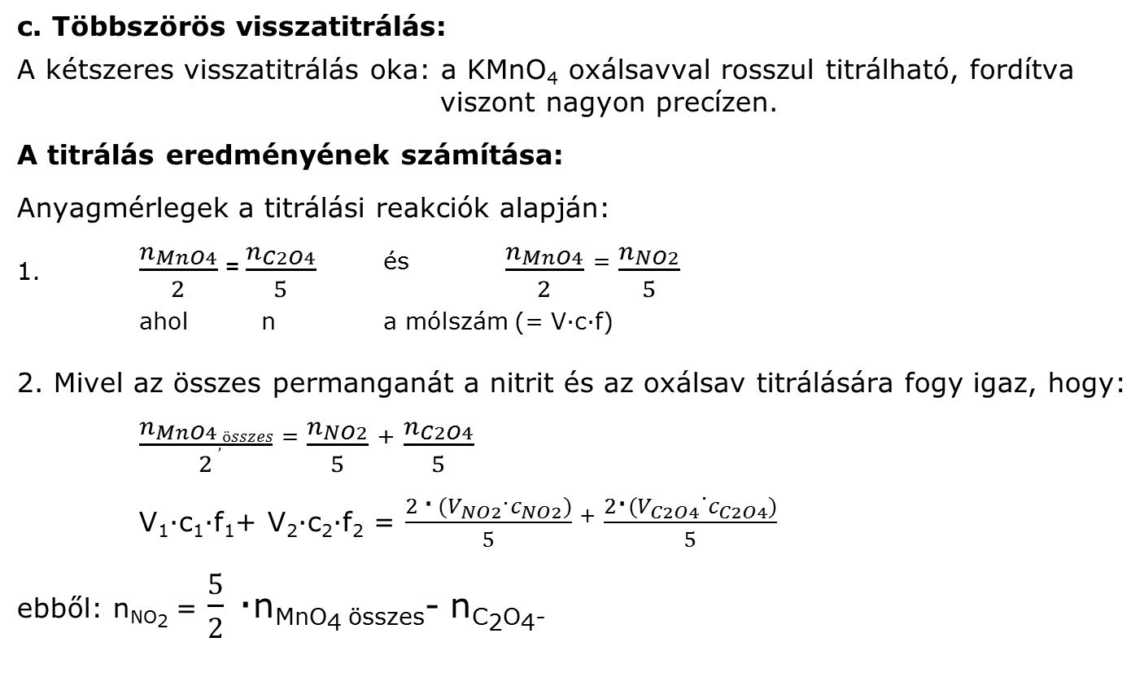
5.2. Permanganometria
c. Többszörös visszatitrálás:
A kétszeres visszatitrálás oka: a KMnO₄ oxálsavval rosszul titrálható, fordítva viszont nagyon precízen.
A titrálás eredményének számítása:
Anyagmérlegek a titrálási reakciók alapján:
1. $\frac{n_{MnO4}}{2}$ ⁼ $\frac{n_{C2O4}}{5}$ ^{és} $\frac{n_{MnO4}}{2}$ ⁼ $\frac{n_{NO2}}{5}$
^{ahol n a mólszám (= V·c·f)}
2. Mivel az összes permanganát a nitrit és az oxálsav titrálására fogy igaz, hogy:
$\frac{n_{MnO4}, összes}{2}$ ⁼ $\frac{n_{NO2}}{5}$ ⁺ $\frac{n_{C2O4}}{5}$
V₁·c₁·f₁+ V₂·c₂·f₂ = $\frac{{2 \text{·} (V}_{NO2\text{·}}c_{NO2})}{5}$ ⁺ $\frac{{2\text{·}(V}_{C2O4}\text{·}c_{C2O4})}{5}$
ebből: n_{NO2} = $\frac{5}{2}$ ·n_{MnO4 összes}- n_{C2O4-}

Slide 16
5.3. Kromatometria
A módszer: oxidimetria (a mérőoldat reagense oxidálószer) Mérőoldat: K₂Cr₂O₇ (kálium-dikromát) A mérőoldat faktorozása: nem szükséges, mert közvetlen beméréssel pontos konc. oldat készíthető! Indikátor: a megfelelő redoxi indikátor (kiválasztás: E_{eép.}= E⁰_{ind} ) A redoxi félreakció: Cr₂O₇²⁻ + 6 e⁻ +14 H⁺= 2 Cr³⁺ + 7 H₂O A redoxi potenciál:
E = E⁰ + = E⁰ +
E = E⁰ + + = E⁰’+

Slide 17
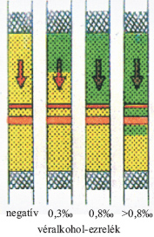
5.3.1. Alkalmazások
Oxidimetriás titrálások:
Mivel ugyanolyan erős oxidálószer (E⁰ = 1,36 V), mint a kálium-permanganát
(E⁰ = 1,52 V), ugyanarra a célra használható, de a Cr⁶⁺ (Cr₂O₇²⁻ anion) toxikus volta miatt jelentősége lecsökkent.
Példa: Hagyományos alkoholszonda működése:
A kálium-dikromát az etanolt erősen savas közegben (több lépésben) ecetsavvá oxidálja: 2 Cr₂O₇²⁻ + 3 CH₃CH₂OH+16 H⁺= 4 Cr³⁺ + 3 CH₃COOH + 11 H₂O
Jelzés: a Cr₂O₇²⁻ sárga, a Cr³⁺ zöld színű.

Slide 18
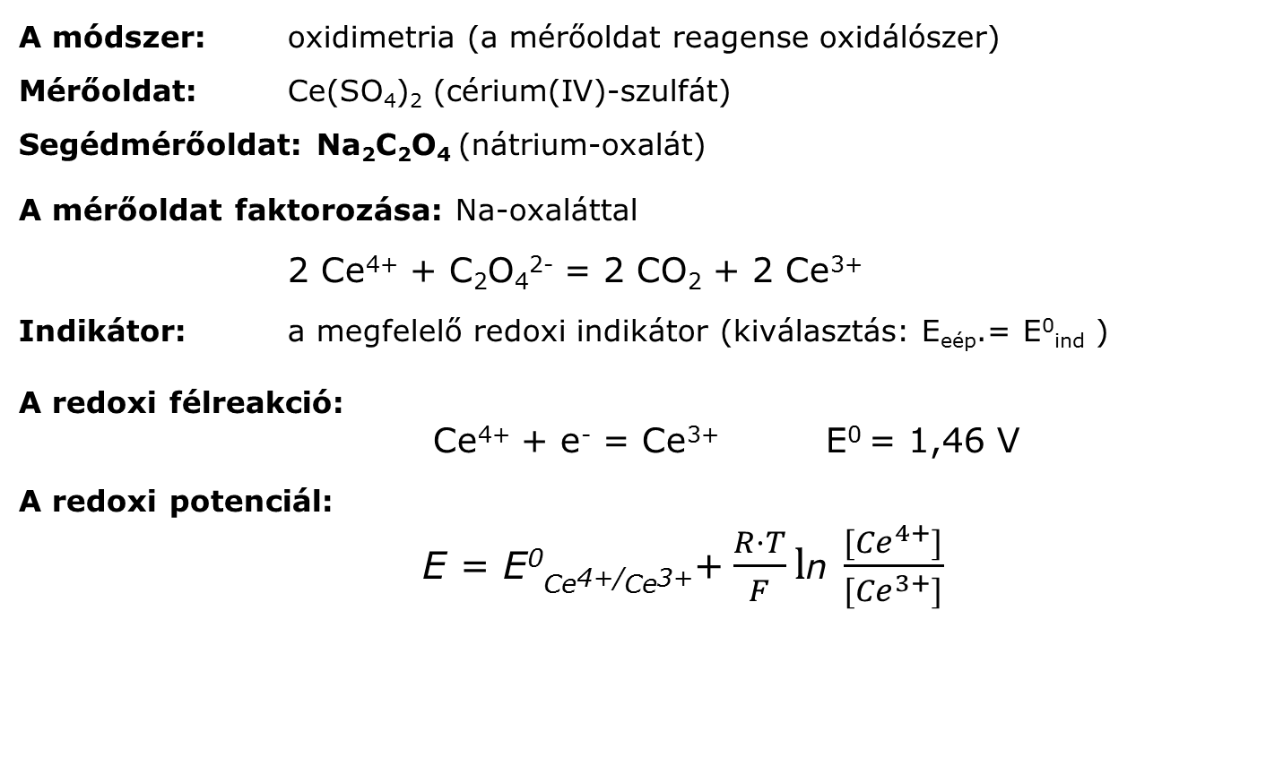
5.4. Cerimetria
A módszer: oxidimetria (a mérőoldat reagense oxidálószer) Mérőoldat: Ce(SO₄)₂ (cérium(IV)-szulfát) Segédmérőoldat: Na₂C₂O₄ (nátrium-oxalát)
A mérőoldat faktorozása: Na-oxaláttal
2 Ce⁴⁺ + C₂O₄²⁻ = 2 CO₂ + 2 Ce³⁺
Indikátor: a megfelelő redoxi indikátor (kiválasztás: E_{eép}.= E⁰_{ind} ) A redoxi félreakció: Ce⁴⁺ + e⁻ = Ce³⁺ E⁰ = 1,46 V
A redoxi potenciál: E = E⁰_{Ce4+/Ce3+}+ $\frac{R·T}{F}l$n $\frac{[{Ce}^{4+}]}{[{Ce}^{3+}]}$

Slide 19
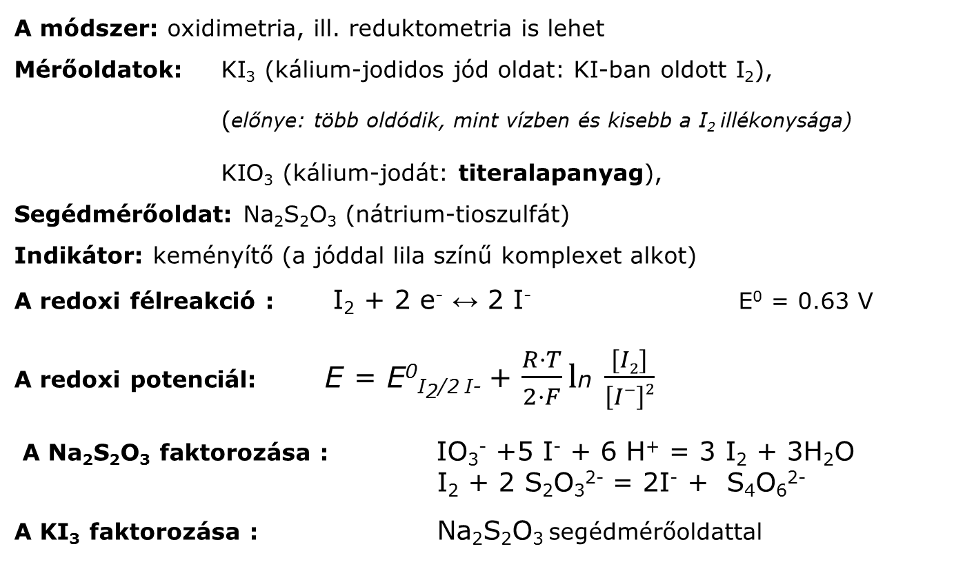
5.5. Jodometria
A módszer: oxidimetria, ill. reduktometria is lehet Mérőoldatok: KI₃ (kálium-jodidos jód oldat: KI-ban oldott I₂),
(előnye: több oldódik, mint vízben és kisebb a I₂ illékonysága)
KIO₃ (kálium-jodát: titeralapanyag), Segédmérőoldat: Na₂S₂O₃ (nátrium-tioszulfát) Indikátor: keményítő (a jóddal lila színű komplexet alkot) A redoxi félreakció : I₂ + 2 e⁻ ↔ 2 I⁻ E⁰ = 0.63 V A redoxi potenciál: E = E⁰_{I2/2 I-} + $\frac{R·T}{2·F}l$n $\frac{[I2]}{\left[I−\right]2}$
A Na₂S₂O₃ faktorozása : IO₃⁻ +5 I⁻ + 6 H⁺ = 3 I₂ + 3H₂O I₂ + 2 S₂O₃²⁻ = 2I⁻ + S₄O₆²⁻
A KI₃ faktorozása : Na₂S₂O₃ segédmérőoldattal

Slide 20
5.5.1. Oxidimetriás mérések
A jód, mint oxidálószer → redukáló anyagok meghatározása.
Jód mérőoldatok készítése:
a. Kálium-jodidos jód oldat: KI + I₂ =KI₃ = K⁺ + I₃⁻
Faktorozása: I₃ ⁻+ 2 S₂O₃²⁻ = 3I⁻ + S₄O₆²⁻
b. Kálium-jodátból jodid felesleggel: IO₃⁻ +5 I⁻ + 6 H⁺ = 3 I₂ + 3H₂O (mivel a kálium-jodát titeralapanyag, a reakcióban keletkező jód mennyisége pontosan a jodát mennyiségének háromszorosa!)
Titrálások:
a. gyors a reakció→ közvetlenül: Sn²⁺ + I₃⁻ = Sn⁴⁺ + 3 I⁻
b. lassú a reakció→ visszatitrálás: IO₃⁻ +5 I⁻ + 6 H⁺ = 3 I₂ + 3H₂O
(pl. formaldehid mérése) HCHO + I₂ + H₂O = HCOOH + 2 I⁻ +2 H⁺
I₂ + 2 S₂O₃²⁻ = 2I⁻ + S₄O₆²⁻

Slide 21
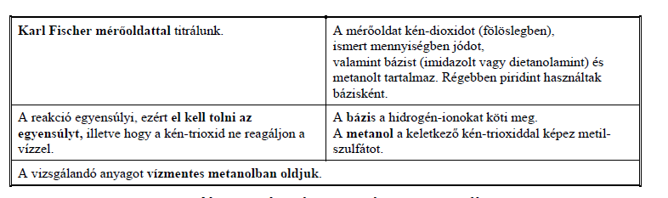
5.5.1. Oxidimetriás mérések
Példa: szerves oldószerek víztartalmának mérése (Karl Fischer módszer)
Alapja: víz jelenlétében a jód a kén-dioxidot kén-trioxiddá oxidálja Titrálási reakció: SO₂ + I₂ + H₂O = SO₃ + 2 I⁻ + 2 H⁺ Az SO₃ megkötése: SO₃ + CH₃OH = CH₃-O-SO₃H (metil-H-szulfát) A protonok megkötése: dietanol-amin → dietanol-ammónium só
(OH-CH₂-CH₂)₂-NH + H⁺ = (OH-CH₂-CH₂)₂-NH₂⁺

Slide 22
5.5.2. Reduktometriás mérések
A mérendő anyaghoz (ami a I₂/I⁻ rendszerhez képest oxidálószer) fölös kálium-jodidot adunk , majd a keletkező jódot Na-tioszulfáttal titráljuk : a. Hypo hatóanyagtartalmának mérése:
ClO⁻ + 2 I⁻ + 2 H⁺ = Cl⁻ + I₂ + H₂O
I₂ + 2 S₂O₃²⁻ = 2I⁻ + S₄O₆²⁻
b. Jodid ionok mérése Winkler-féle sokszorozó eljárással:
I⁻ + 3 Cl₂ + 3 H₂O = IO₃⁻ + 6 Cl⁻ + 6 H⁺
IO₃⁻ +5 I⁻ + 6 H⁺ = 3 I₂ + 3H₂O I₂ + 2 S₂O₃²⁻ = 2I⁻ + S₄O₆²⁻
(a Cl₂-t fölöslegben, klóros víz formájában adjuk a jodidhoz.)
c. Réz(II) ionok meghatározása:
2 Cu²⁺ + 4 I⁻ = 2 CuI + I₂
I₂ + 2 S₂O₃²⁻ = 2I⁻ + S₄O₆²⁻
A mérés érdekessége: mivel E⁰ _{Cu2+/Cu+}= 0.16 V < E⁰ _{I2/2I-}= 0.63 V,
a Cu²⁺ a nem lenne képes oxidálni a jodidot.
Megoldás: nagy jodidion-felesleggel, ill. a Cu⁺ lecsapásával eltoljuk az egyensúlyt, így már E _{Cu2+/Cu+} > E _{I2/2I-}

Slide 23
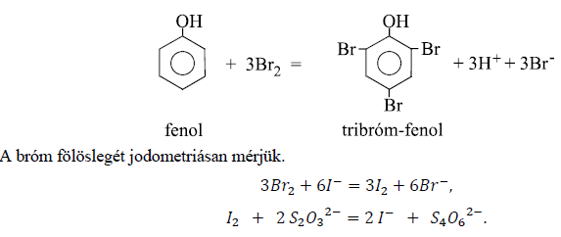
5.5.3. Bromatometria
A módszer: oxidimetria Mérőoldat: KBrO₃ (kálium-bromát, pontos beméréssel elkészíthető) A bruttó redoxi félreakció : BrO₃⁻ +6 e⁻ + 6 H⁺ = Br⁻+ 3H₂O valójában a bróm oxidál, mivel: BrO₃⁻ +5 Br⁻ + 6 H⁺ = 3 Br₂+ 3H₂O és 3 Br₂ + 6e⁻ = 6 Br⁻ (az első (bruttó) reakció a második kettő (rész)reakció összege!) Példa: Fenol meghatározása Koppeschaar szerint BrO₃⁻ +5 Br⁻ + 6 H⁺ = 3 Br₂+ 3H₂O

Slide 24
5.5.3. Bromatometria
A Koppeschar-féle titrálás eredményének kiszámítása:
Az 1. reakcóból: = n_{BrO3}-
A 2. reakcóból: n _{fenol} = = n_{BrO3} –
A 3. reakcióból: =
A 4. reakcióból: =
Így: n _{fenol} = n_{BrO3} –

